Slide 2
Anotace
Materiál je vhodný ke společné práci žáků 3.třídy jako opakování učiva o užitkových rostlinách. Opakování může být motivováno některou hrou, doporučuji hru „kopaná“.
Pravidla hry „kopaná“: Žáky rozdělíme na dvě družstva, na dvě poloviny třídy směrem zepředu dozadu. Družstva se v odpovědích pravidelně střídají. Žáci mohou zůstat sedět ve dvou skupinách v lavicích a na odpovědích se mohou dohodnout s ostatními členy svého družstva. Nahlas odpovídá vždy jeden žák, říkáme, že střílí na bránu. Žáci v družstvu se pravidelně střídají, kdo bude střílet, třeba popořadě podle lavic. Jestliže žák odpoví správně, dává gól do soupeřovy brány, jestliže odpoví špatně, dává vlastní gól. Na tabuli učitel dvě brány skutečně znázorní a žák do nich svůj gól kreslí nebo znázorní třeba magnetem. Vítězí to družstvo, které má ve své bráně méně gólů.
Pomůcky: 2 papíry s nakreslenou bránou, fix nebo magnety.
Materiál slouží také k procvičení čtení s porozuměním a k rozšíření vědomostí, podporuje rozvoj čtenářské a informační gramotnosti.
Materiál je inovativní tím, že umožňuje použití na interaktivní tabuli. Žáci se mohou do práce aktivně zapojit. Vždy se objeví otázka, po kliknutí následuje odpověď, někdy i znázornění, po dalším kliknutí následuje další otázka… Pro zpestření výuky je materiál obohacen o animované prvky.

Slide 3
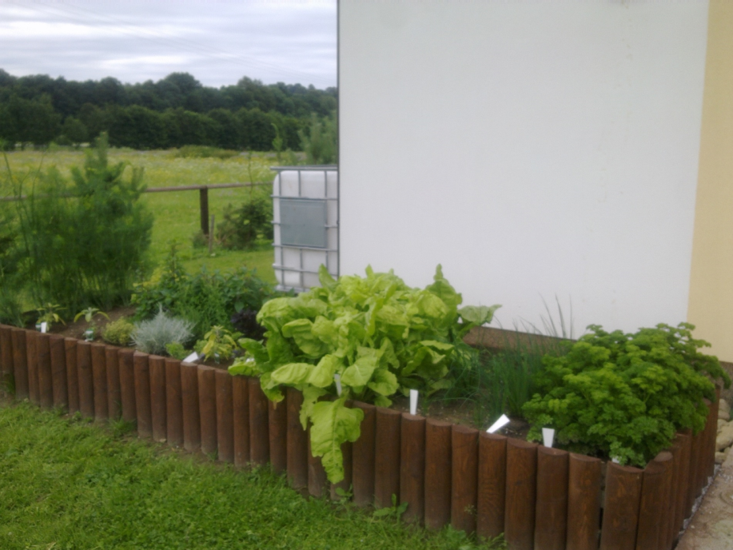
Užitkové rostliny
Opakování učiva
Foto archiv autorky

Slide 4
Víš, jaký máme užitek z rostlin?
Znáš užitkové rostliny opravdu dobře?
Přesvědčíme se.
Zahrajeme si hru:

Slide 5
Kopaná před tabulí
Rozdělte se na dvě družstva.
Střihněte si, které družstvo začne.
Při odpovědích se postupně střídejte.
Na odpovědi se můžeš domlouvat se spoluhráči.
Podle odpovědi střel gól soupeři, nebo vlastní.

Slide 6
Proč pěstujeme užitkové rostliny?
Máme z nich užitek.
Jíme je nebo je zpracováváme
a vyrábíme z nich potraviny i jiné věci.

Slide 7
Jmenuj tři ovocné stromy.
Které ovoce na nich roste?
Například:
Jabloň (jablko), hrušeň (hruška), broskvoň (broskev).

Slide 8
Jmenuj tři ovocné keře.
Které ovoce na nich roste?
Například:
Rybíz (rybíz), maliník (malina), ostružiník (ostružina).

Slide 9
Jmenuj zeleninu plodovou:
Třeba rajče, paprika, okurka.

Slide 10
Jmenuj zeleninu kořenovou:
Třeba mrkev, petržel, celer, ředkvička.

Slide 11
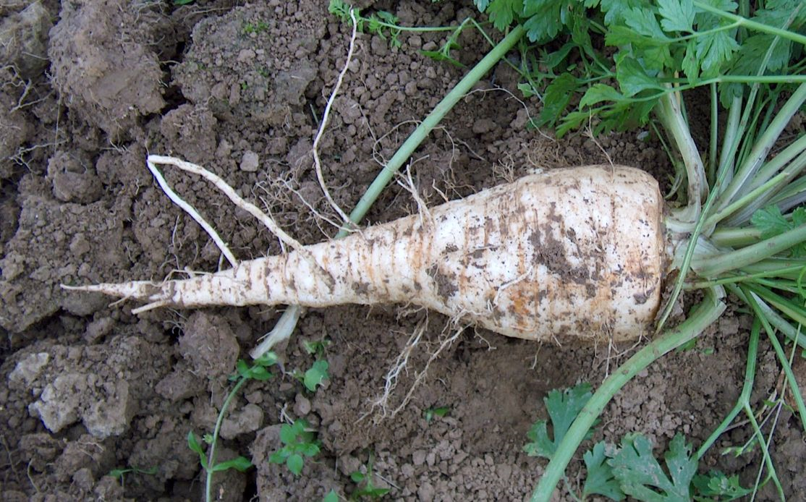
Co to je?
Petržel.

Slide 12
Jmenuj zeleninu listovou:
Salát, špenát.

Slide 13
Jmenuj zeleninu košťálovou:
Zelí, kapusta, květák, brokolice, nebo kedluben.

Slide 14
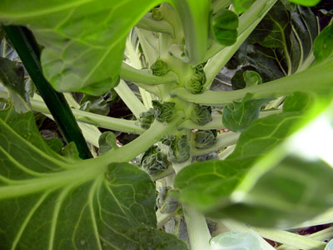
Co to je?
Růžičková kapusta.

Slide 15
Jmenuj zeleninu cibulovou:
Česnek, cibule, pór.

Slide 16
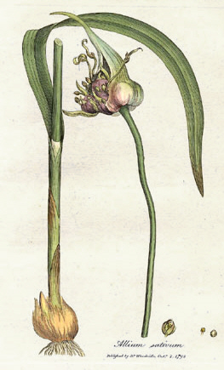
Co to je?
Česnek.

Slide 17
Mezi polní plodiny patří obilniny.
Jmenuj je:
Pšenice, ječmen, žito, oves.

Slide 18
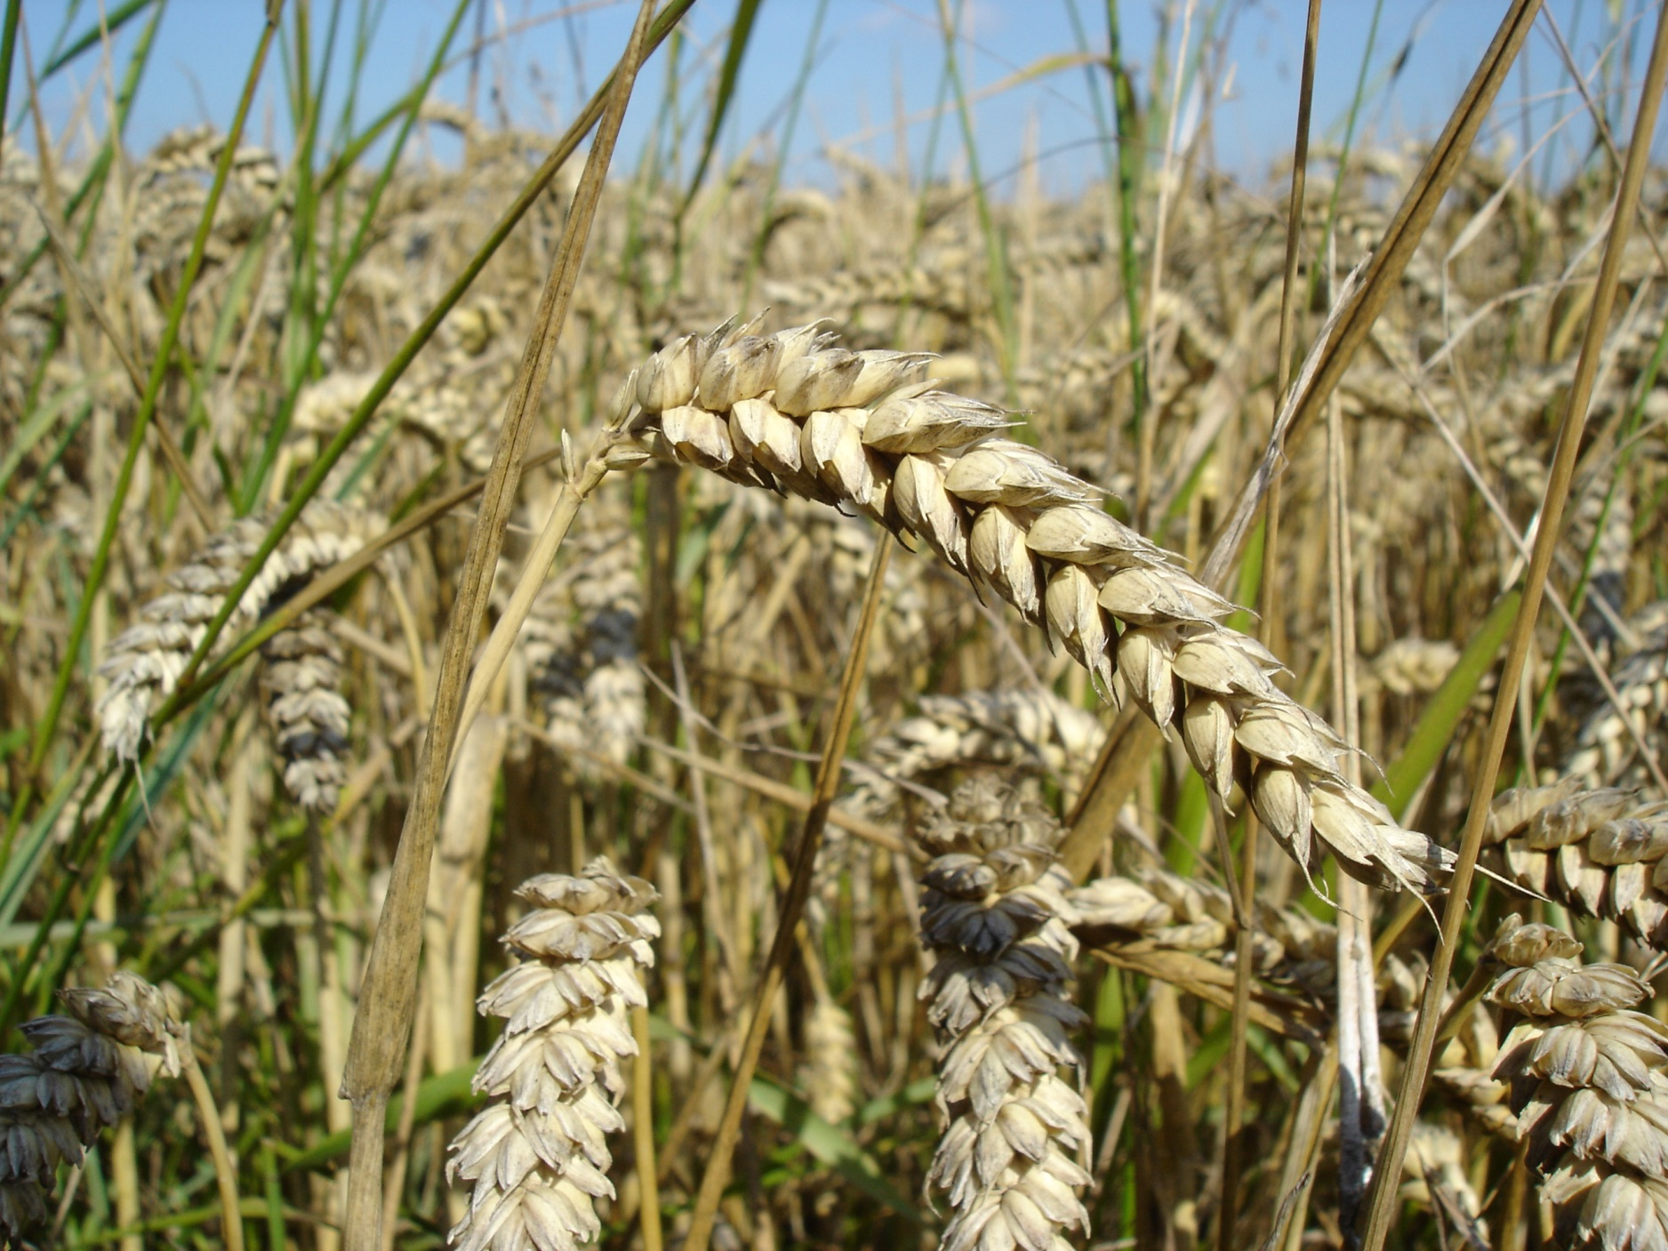
Co to je?
Pšenice.

Slide 19
Co vyrábíme z obilí?
Z obilí se mele mouka a z mouky se peče pečivo.

Slide 20
Mezi polní plodiny patří okopaniny.
Jmenuj je:
Lilek brambor a řepa cukrovka.

Slide 21
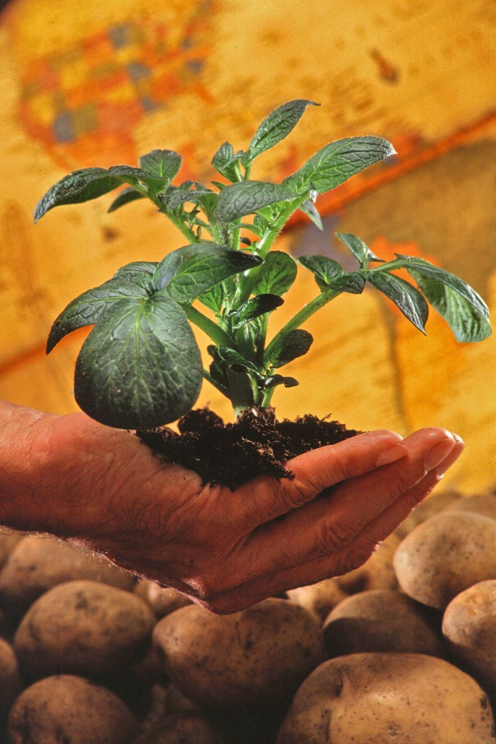
Co to je?
Lilek brambor.

Slide 22
Mezi polní plodiny patří luskoviny.
Jmenuj je:
Fazol, hrách, čočka, sója.

Slide 23
Mezi polní plodiny patří olejniny.
Jmenuj je:
Slunečnice, řepka olejka.

Slide 24
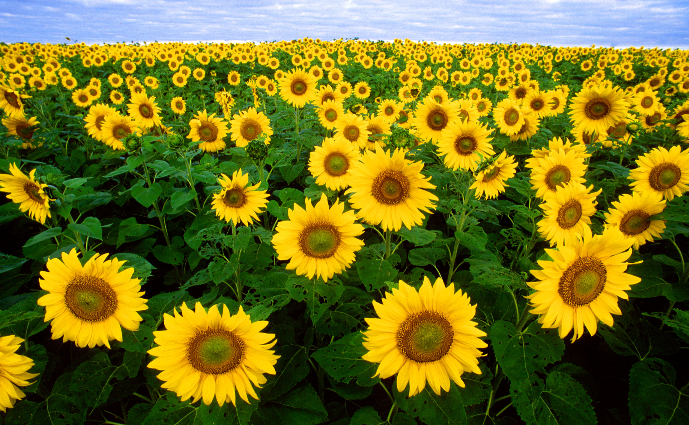
Co to je?
Slunečnice roční.

Slide 25
Co získáváme lisováním semen olejnin?
Olej.

Slide 26
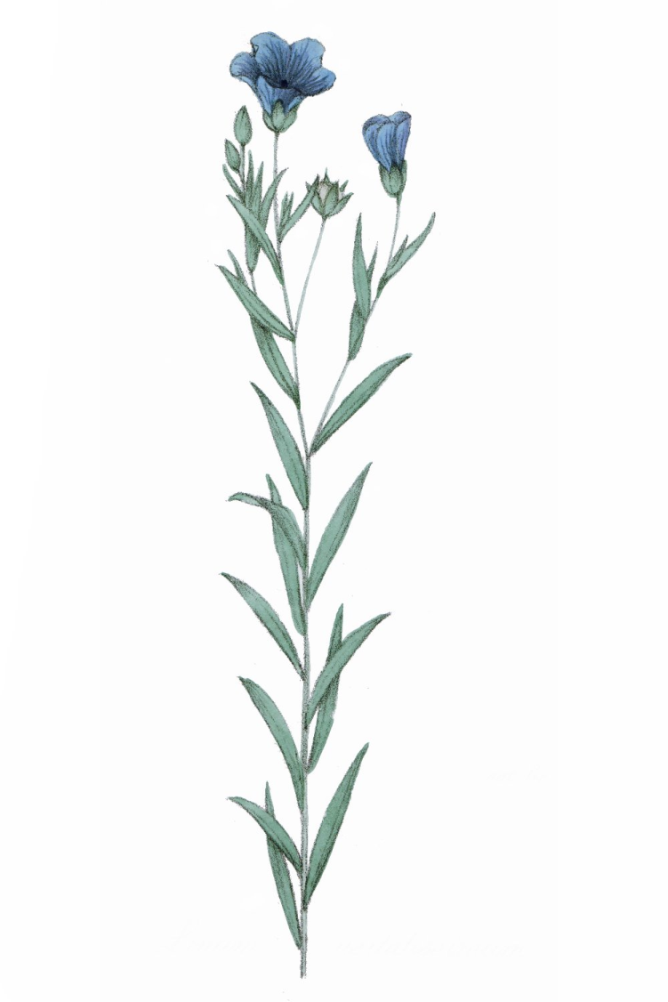
Kterou textilní plodinu pěstujeme na polích?
Len.

Slide 27

Co se vyrábí ze lnu?
Látka na oděvy.

Slide 28
Na polích pěstujeme pícniny. K čemu se používají?
Používají se ke krmení hospodářských zvířat.

Slide 29
Které rostliny se pěstují jako pícniny?
Například jetel nebo vojtěška.

Slide 30
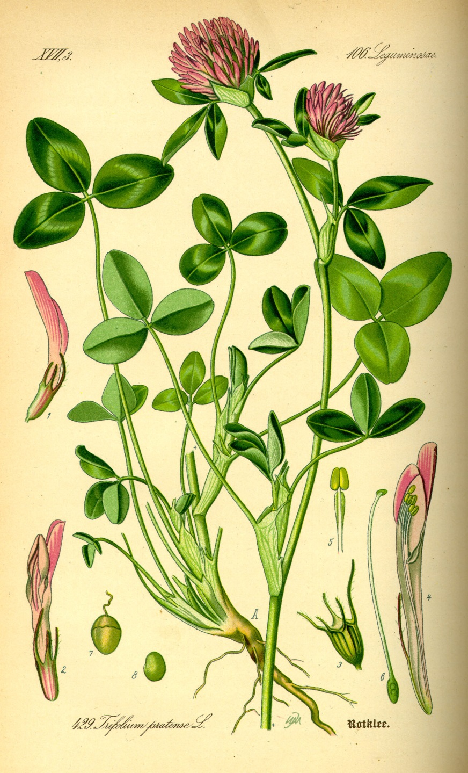
Co to je?
Jetel luční.

Slide 31
Chvála vítězům,
Kolik jste dali celkem gólů?
Čest poraženým!

Slide 32
Seznam použitých materiálů:
ŠTIKOVÁ, Věra. Já a můj svět: prvouka pro 3. ročník. 1. vyd. Brno: Nová škola, 2008, 2 sv. Duhová
řada. ISBN 978-80-7289-097-2.
ŠTIKOVÁ, Věra. Já a můj svět: prvouka pro 2. ročník : učebnice. 1. vyd. Brno: Nová škola, 2008, 2 sv. Duhová řada. ISBN 80-728-9090-5.
ŠTIKOVÁ, Věra. Metodický průvodce učebnicí prvouka 3. Brno, nám. SNP 9: Nová škola, 2007, ISBN 80-7289-065-4.
VOLNÉ DÍLO. Wikimedia Commons [online]. [cit. 4.4.2013]. Dostupný na WWW: http://upload.wikimedia.org/wikipedia/commons/3/39/Allium_sativum_Woodwill_1793.jpg
SCOTT BAUER. Wikimedia Commons [online]. [cit. 4.4.2013]. Dostupný na WWW: http://upload.wikimedia.org/wikipedia/commons/1/12/Potato_plant.jpg
BLUEMOOSE. Wikimedia Commons [online]. [cit. 8.6.2013]. Dostupný na WWW: http://upload.wikimedia.org/wikipedia/commons/b/b4/Wheat_close-up.JPG
HAGENLOCHER, Markus. Wikimedia Commons [online]. [cit. 8.6.2013]. Dostupný na WWW: http://upload.wikimedia.org/wikipedia/commons/d/d5/Wurzelpetersilie_Wurzel.jpg
BOKIAU, Guillaume. Wikimedia Commons [online]. [cit. 9.6.2013]. Dostupný na WWW: http://upload.wikimedia.org/wikipedia/commons/0/02/Choux_de_Bruxelles.jpg
FRITZ, Bruce. Wikimedia Commons [online]. [cit. 9.6.2013]. Dostupný na WWW: http://upload.wikimedia.org/wikipedia/commons/d/d5/Sunflowers.jpg
VOLNÉ DÍLO. Wikimedia Commons [online]. [cit. 9.6.2013]. Dostupný na WWW: http://upload.wikimedia.org/wikipedia/commons/2/27/Linum_usitatissimum_L_ag1.jpg
VOLNÉ DÍLO. Wikimedia Commons [online]. [cit. 9.6.2013]. Dostupný na WWW: http://upload.wikimedia.org/wikipedia/commons/a/ae/Illustration_Trifolium_pratense0.jpg

